Slide 1
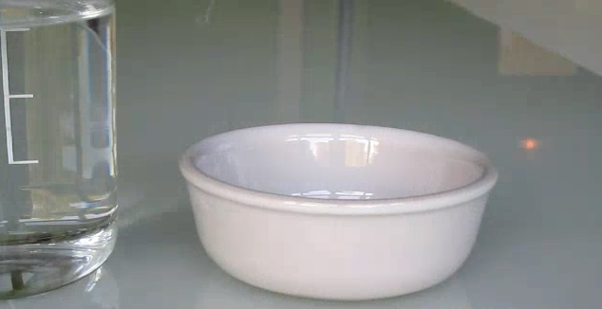
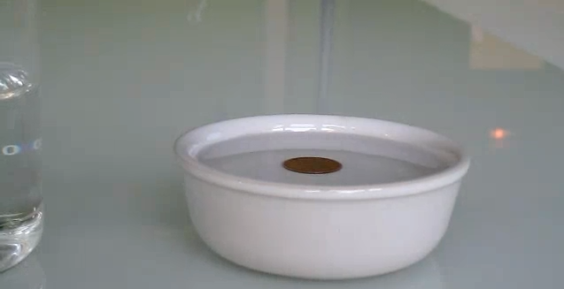
Expérience de la pièce
La pièce n’est pas visible
Après ajout d’eau, la pièce est visible.

Slide 2
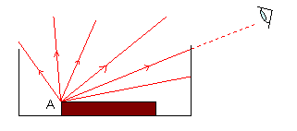
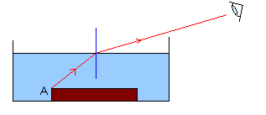
Analyse des rayons

Slide 3
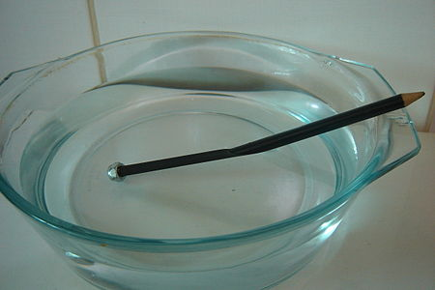
Stylo « brisé »

Slide 4
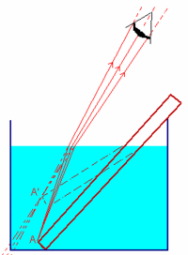
Analyse des rayons

Slide 5
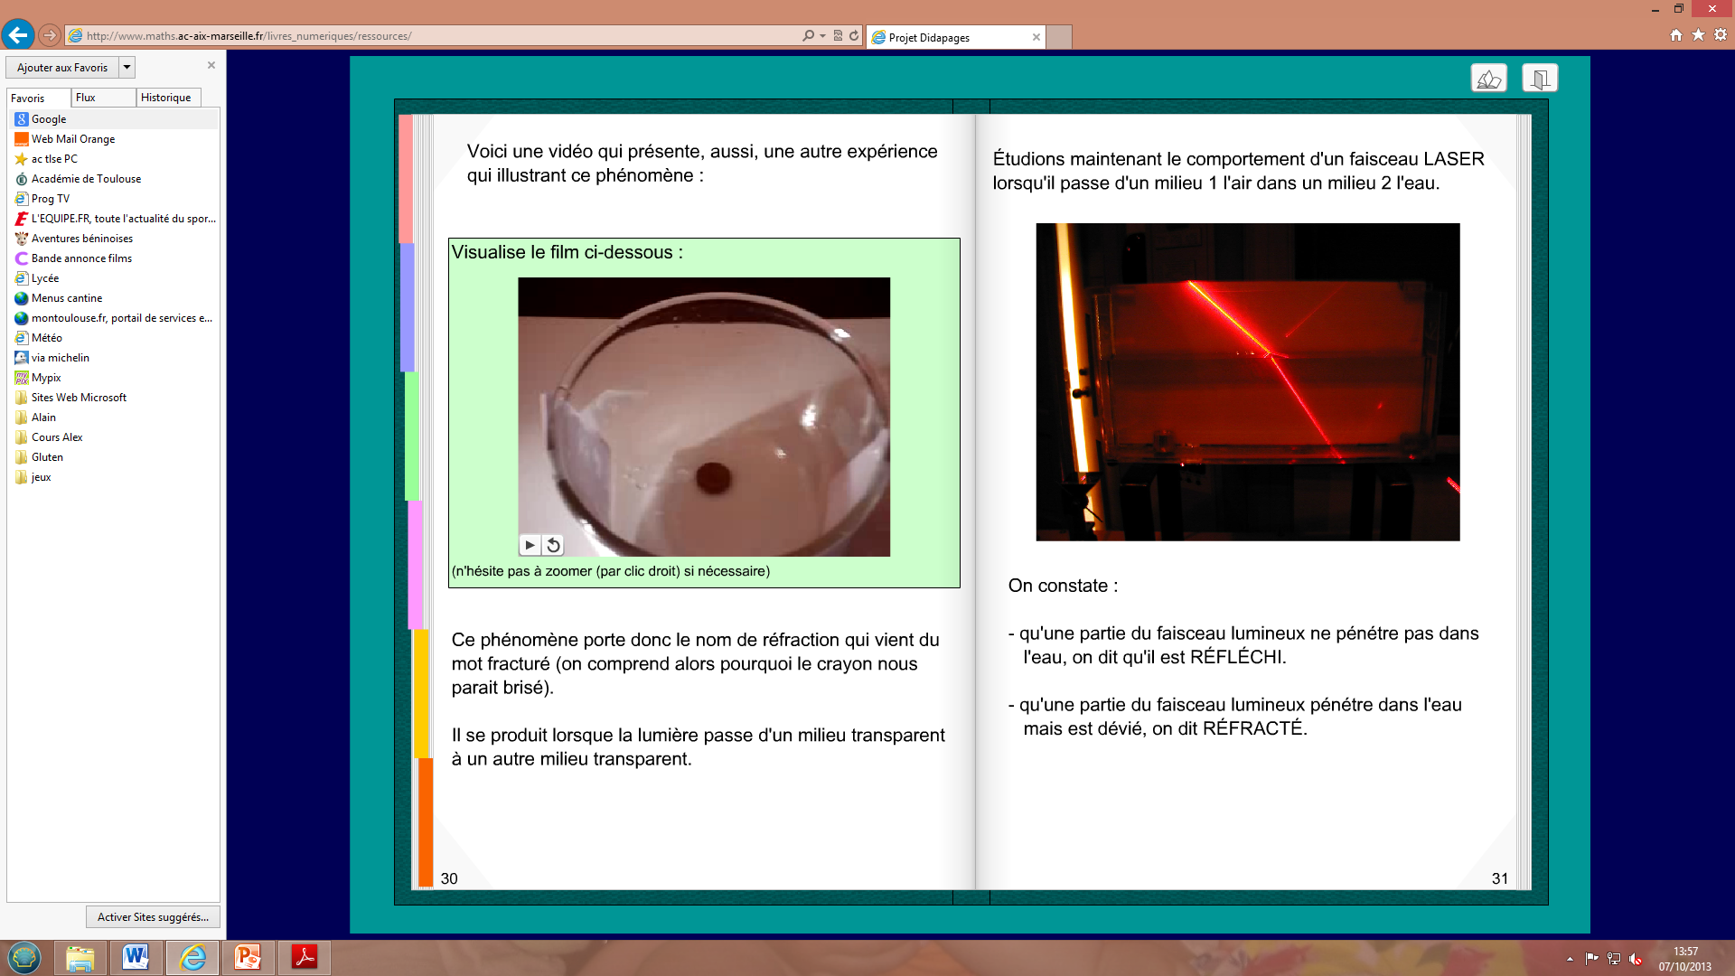
Faisceau laser envoyé à la surface d’une cuve contenant de l’eau

Slide 6
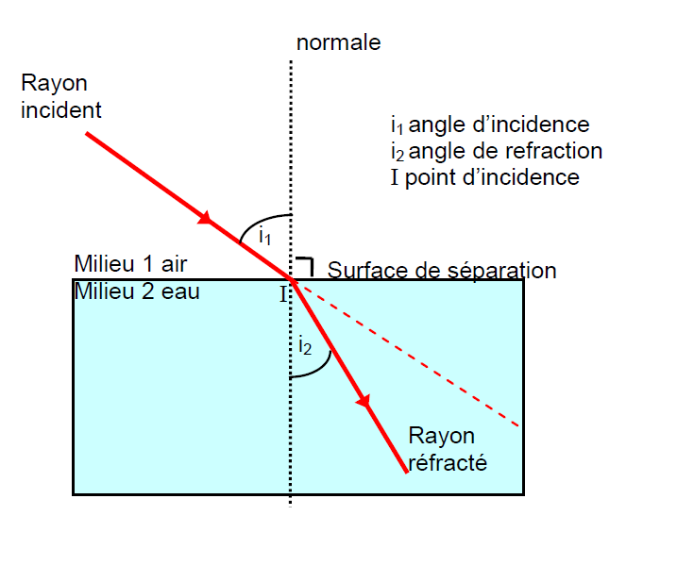
Schéma de la réfraction

Slide 7
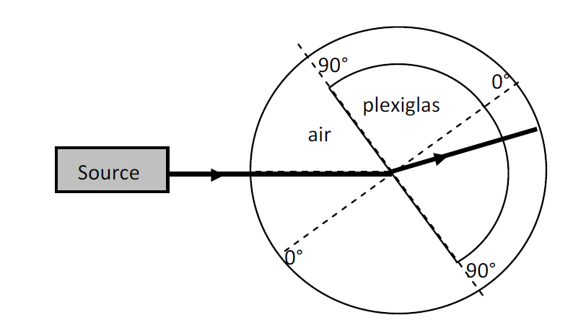
Comment repérer les angles?
i₂
i₁
Surface de séparation
Normale à la surface de séparation

Slide 8
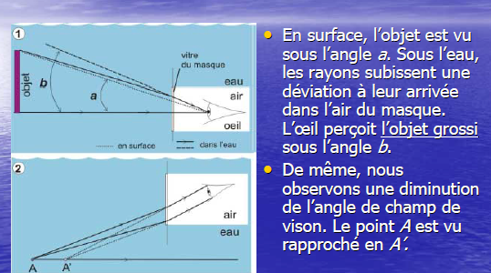
Vision sous l’eau
Sous l’eau, on voit donc plus près et plus gros.

